Slide 1
Aminokyseliny – chemické vlastnosti, esenciálne AMK

Slide 2
Aminokyseliny
substitučné deriváty karboxylových kyselín
v molekule obsahujú aspoň jednu aminoskupinu a jednu karboxylovú skupinu
  aminoskupina NH₂
  karboxylová skupina COOH
existuje viac ako 300 aminokyselín
20 z nich je súčasťou bielkovín = proteinogénne AMK

Slide 3

-COOH skupina je nositeľkou kyslých vlastností
-NH₂ skupina je nositeľkou zásaditých vlastností
Podľa počtu skupín - AMK:
počet skupín -COOH = -NH_{2 _________________}
počet skupín -COOH < -NH_{2 _________________}
počet skupín -COOH > -NH_{2 _________________}

Slide 4

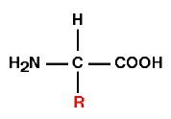
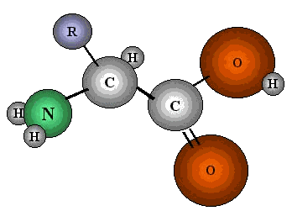
väčšina prírodných aminokyselín sú
α-AMK (karboxylová aj aminoskupina sú na α-uhlíku – uhlík č.2)
ε δ γ β α - COOH
6 5 4 3 2 1
*

Slide 5
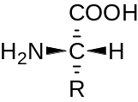
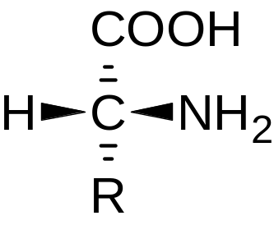
Priestorové usporiadanie AMK
s výnimkou glycínu sú opticky aktívne látky (otáčajú rovinu polarizovaného svetla)
Zopakujeme si: Čo je podmienkou optickej aktivity?
__________________________________
2 možné stereoisomery (enantiomery): L a D
(v bielkovinách se vyskytují pouze L-AK)
D-AK: L-AK:

Slide 6
Názvoslovie aminokyselín
triviálne názvy
každá AMK má trojpísmenovú skratku
Pr. Gly, Ala…

Slide 7
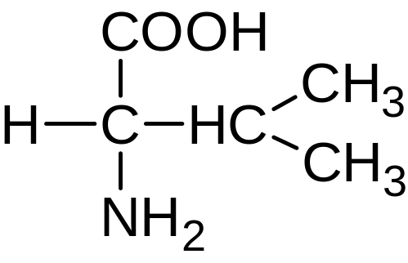
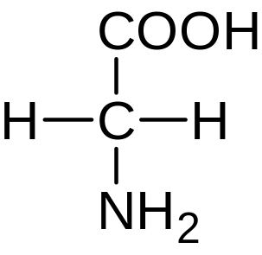
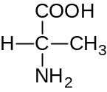
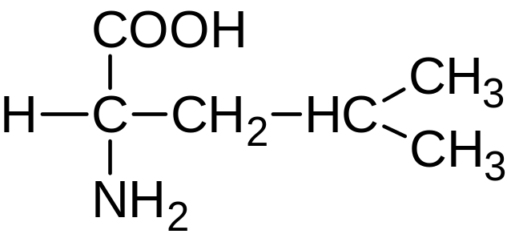
Jednotlivé aminokyseliny
Nepolárne aminokyseliny
Glycín (Gly):
Alanín (Ala):
Valín (Val):
- esenciálna
Leucín (Leu):
- esenciálna

Slide 8
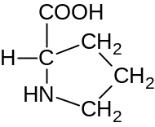
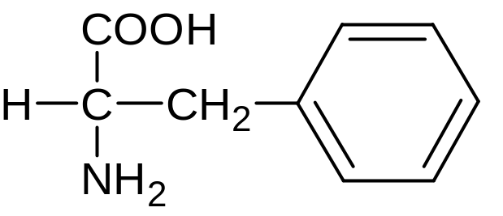
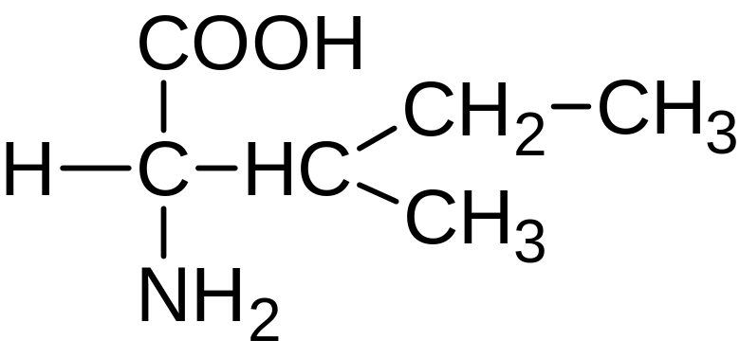
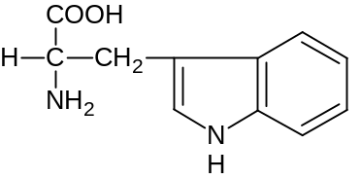
Fenylalanín (Phe):
- esenciálna
Tryptofán (Trp):
- esenciálna
Izoleucín (Ile):
- esenciálna
Prolín (Pro):

Slide 9
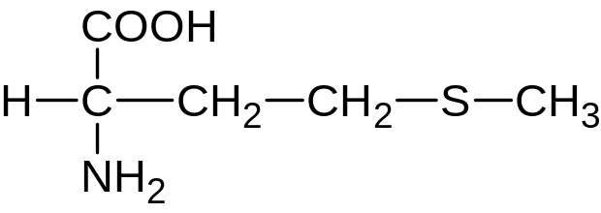
Metionín (Met):
- esenciálna

Slide 10
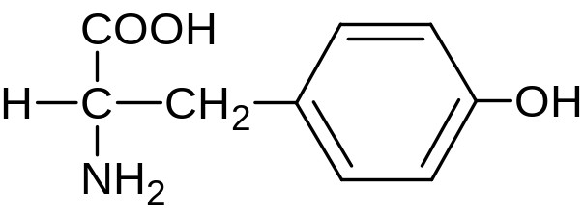
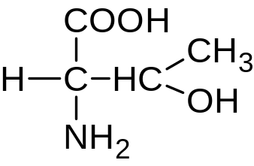
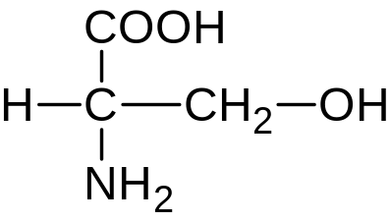
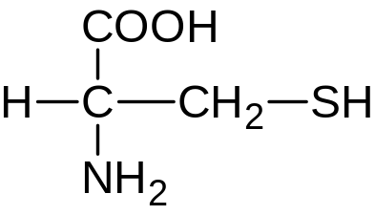
Polárne aminokyseliny
Tyrozín (Tyr):
Serín (Ser):
Threonín (Thr):
- esenciálna
Cysteín (Cys):

Slide 11
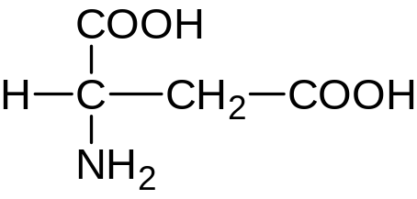
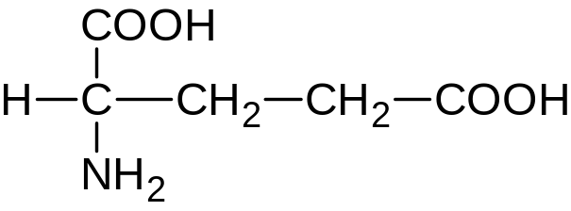
Kyslé aminokyseliny
Asparagová
kyselina (Asn):
Glutamová
kyselina (Gln):

Slide 12
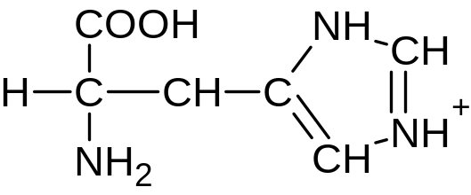
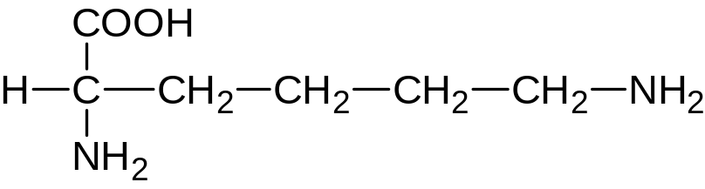
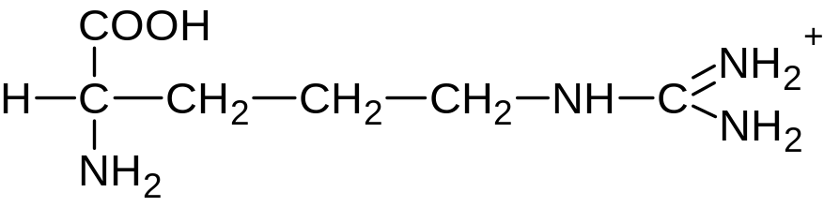
Zásadité aminokyseliny
Histidin (His):
Arginin (Arg):
Lysin (Lys):
- esenciální

Slide 13
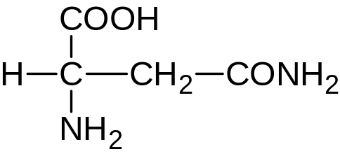
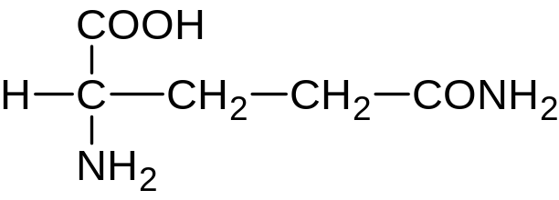
Polárne aminokyseliny
Asparagín (Asn):
Glutamín (Gln):

Slide 14

Zdroj esenciálnych AMK

Slide 15
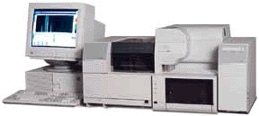
Disociácia aminokyselín
izoelektrický bod (pI): hodnota pH roztoku, pri ktorom sa AMK vyskytuje v podobe amfiónu, elektrický náboj amfiónu je nulový - nepohybuje sa v elektrickom poli)
AMK je vtedy najmenej rozpustná vo vode
kapilární elektroforéza

